Slide 1
基于微通道板的位置灵敏探测器研制与测试
报告人：刘通
中科院近代物理研究所
束流诊断室
2018年10月16日

Slide 2
研究背景
工作原理
探测器测试
Simion模拟
总结与展望

Slide 3
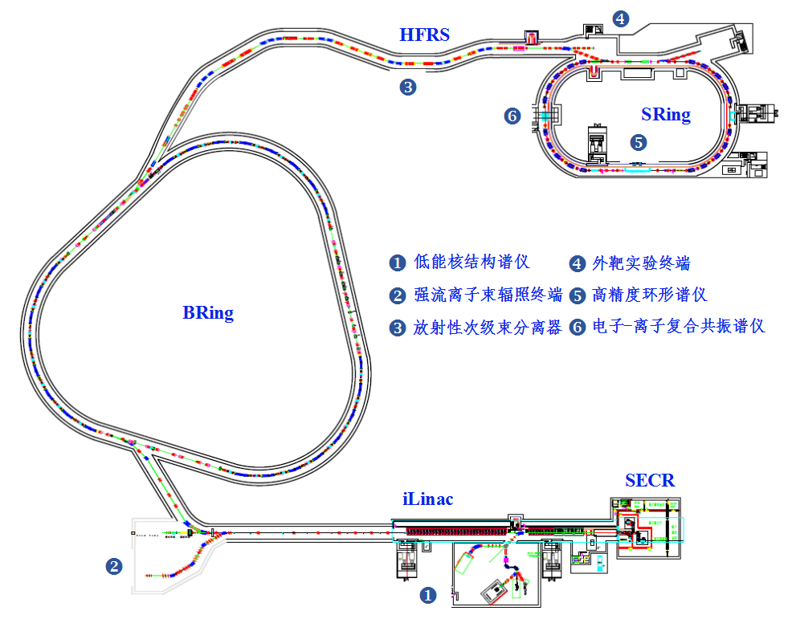
课题研究背景
课题研究意义：
位置：放射性次级束分离器
目的：测量束流剖面信息
HIAF放射性次级束分离器参数
束流种类 | 质子到铀
主束能量 | 质子 < 9.3Gev ²³⁸U³⁵⁺ ~800 MeV/u
主束流强 | 质子 < 2×10¹¹ppp ²³⁸U³⁵⁺~1×10¹¹ppp
次级束流强 | 1~1×10¹¹ppp
HIAF布局图
Notes:
HIAF是近物所正在修建的下一代强流重离子加速器，

Slide 4
研究背景
工作原理
探测器测试
Simion模拟
总结与展望

Slide 5
位置灵敏探测器工作原理
工作原理：
束流穿过探测器前端靶材料
二次电子电场中加速或偏转
微通道板倍增
延迟线读出
硅信号符合测量
电子学获取：
前置放大器：FTA 820C
甄别器：CF 8000
延迟：DL 8000
TDC：PHILLIPS 7186

Slide 6
研究背景
工作原理
探测器测试
Simion模拟
总结与展望

Slide 7
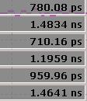
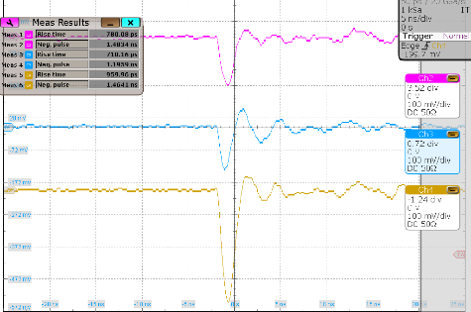
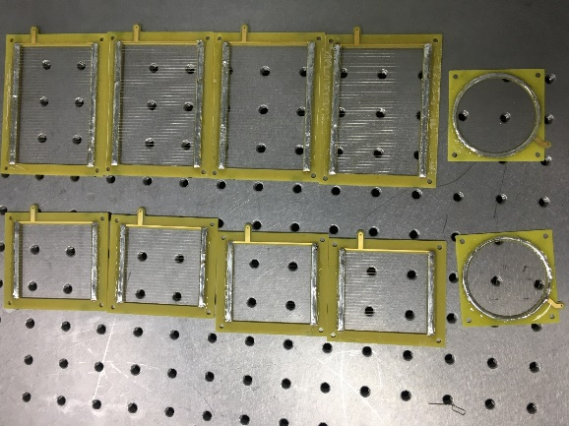
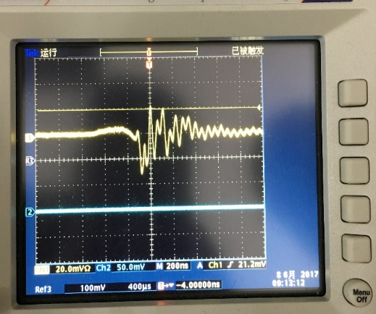
性能测试-微通道板&丝框
微通道板性能参数
尺寸 | Φ50mm
数量 | 2片
增益（2片） | >10⁶
有效直径 | >Φ45mm
上升时间 | ~700ps
MCP测试
丝框：
丝框拉丝、割丝
涂胶、烘烤
耐压测试，超3000V
丝框打火测试

Slide 8
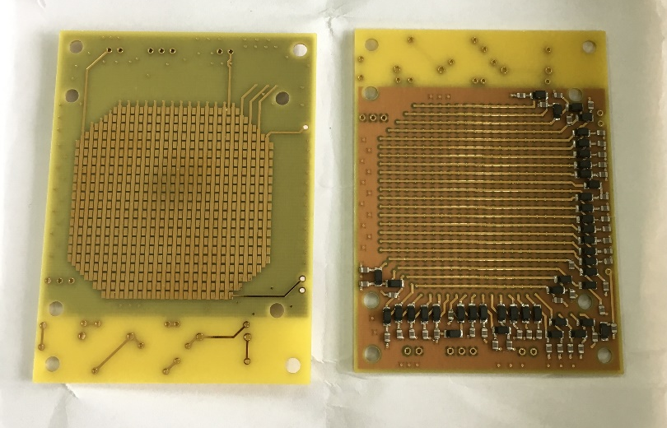
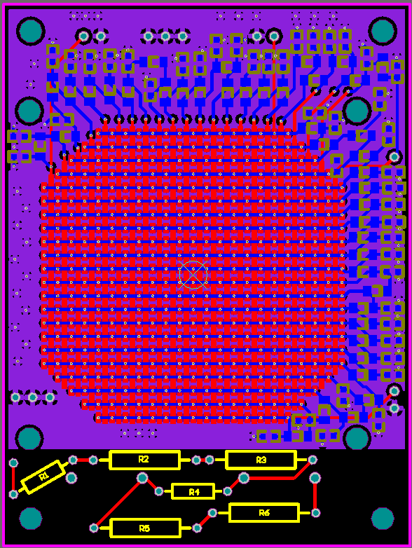
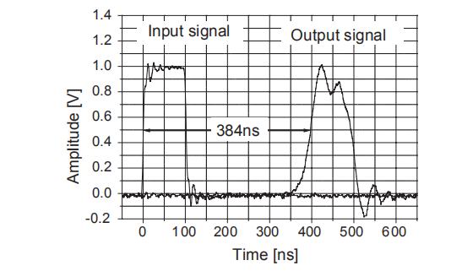
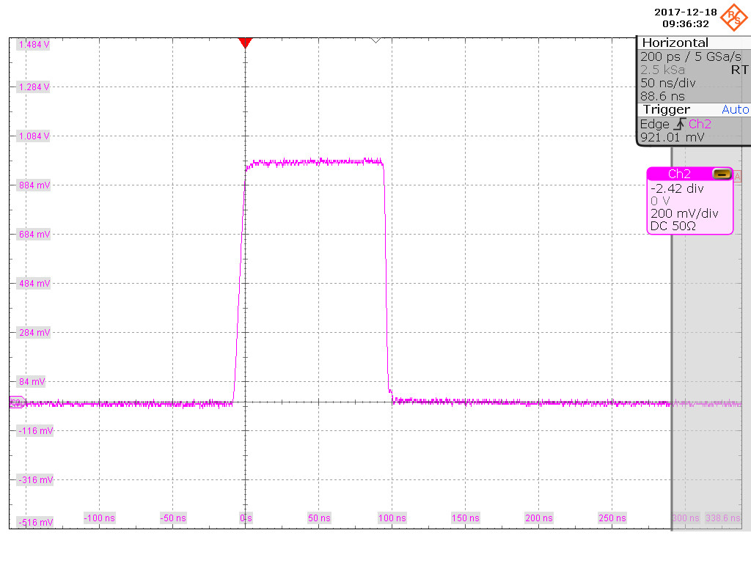

性能测试-延迟线测试
延迟线：
条间距2mm
延迟单元2ns
X和Y方向各22条
延迟线实物图
延迟线pcb图
输出信号
参考文献：Two-dimensional GEM imaging detector with delay-line
输入信号
输出信号

Slide 9
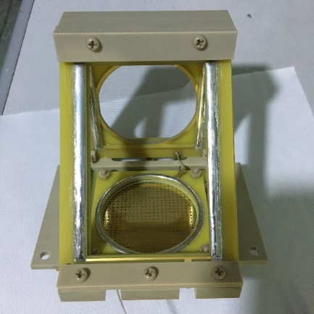
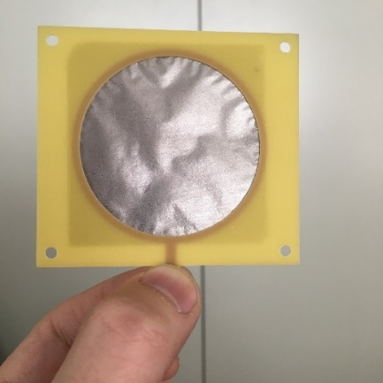
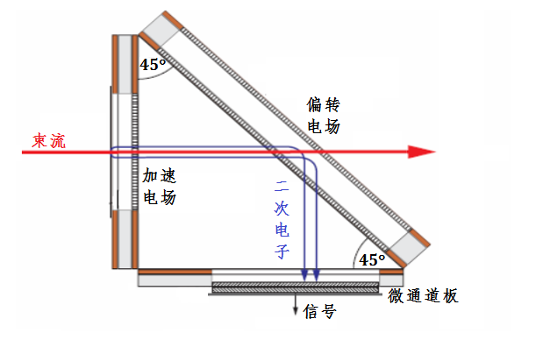
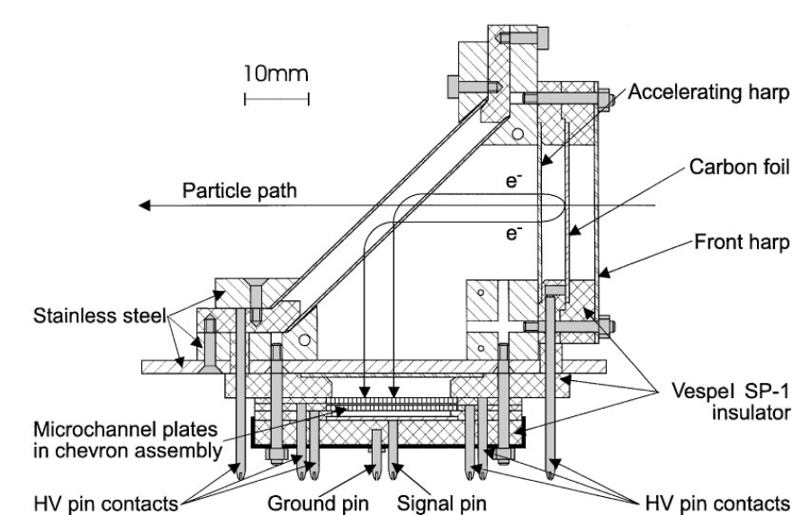
偏转场笼
项目 | 参数
放射源 | Am-241 α源
碳膜 | 厚30μg/cm³；尺寸Φ50mm
微通道板 | 尺寸Φ50mm；增益（2片）>10⁶
PEEK场笼 | 低真空（1.33×10⁻¹¹mbar）
场笼
碳膜
参考文献： A compact Ultra-High Vacuum (UHV) compatible instrument for time of flight-energy measurements of slow heavy reaction products

Slide 10
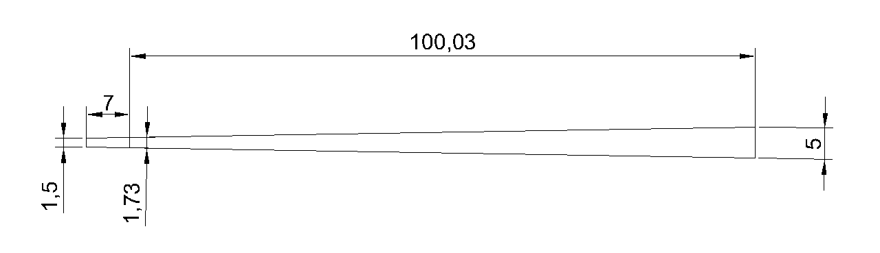
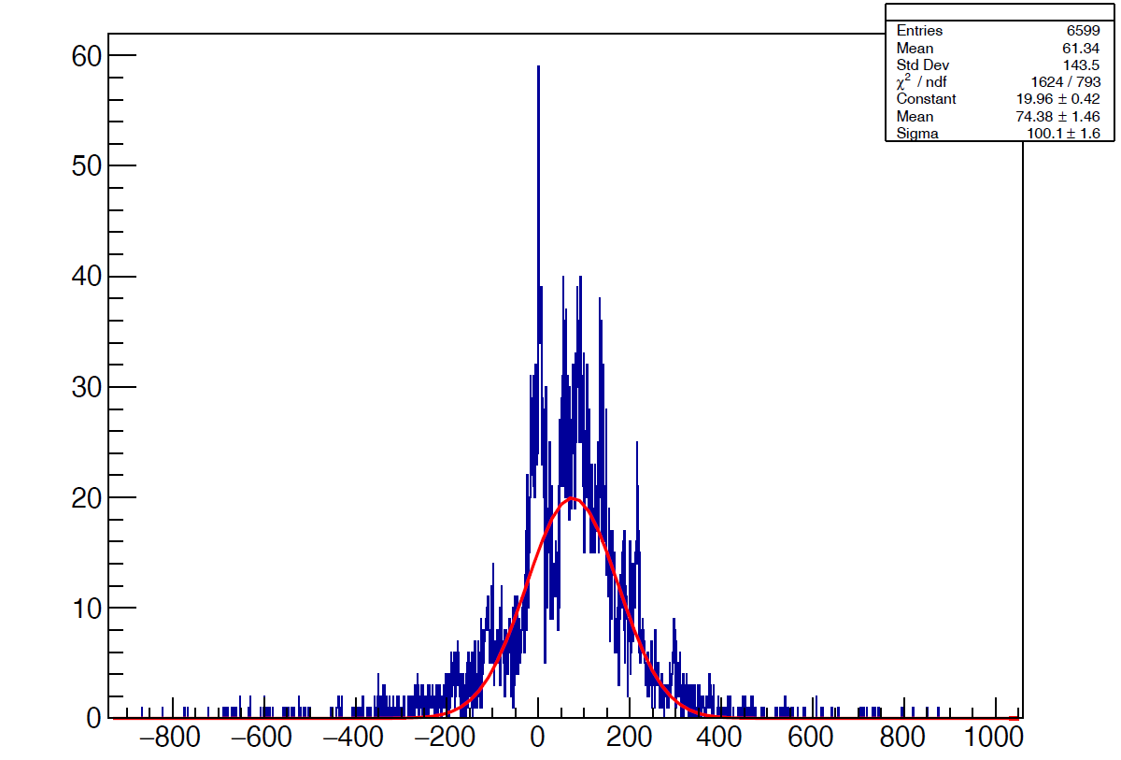
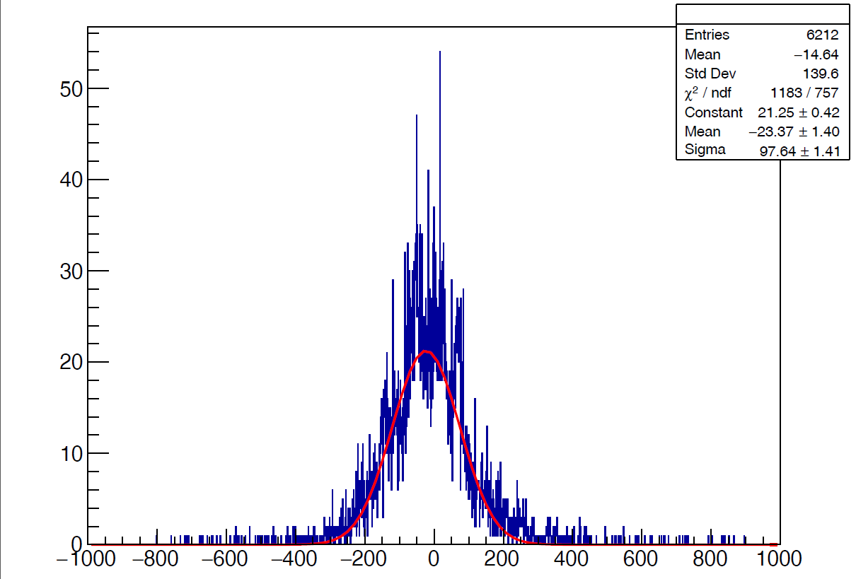
偏转场笼-光阑及符合测量
光阑示意图
束斑大小 Φ1.73mm
硅有效面积Φ5mm
X方向
Y方向
FWHM=5.76mm
FWHM=5.61mm
符合测量示意图

Slide 11

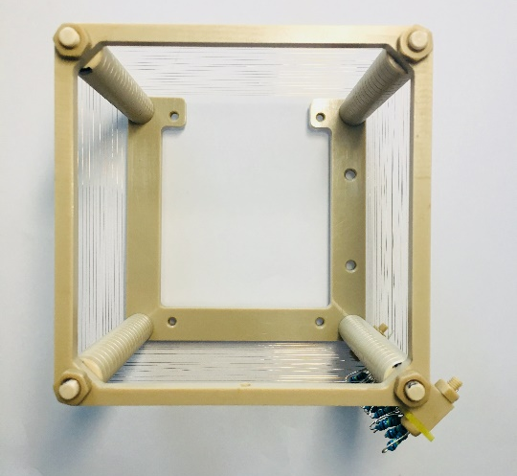
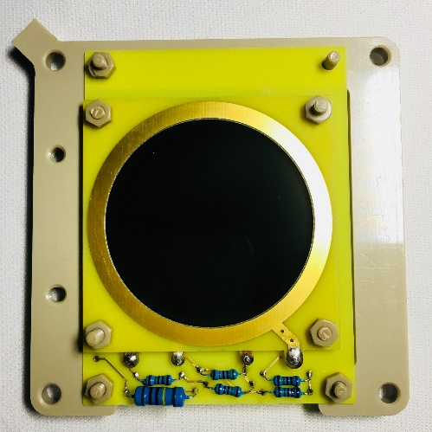
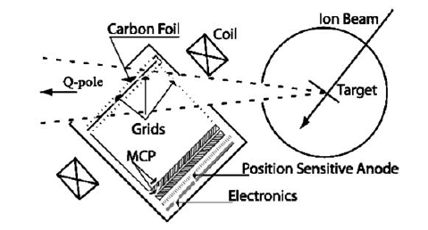
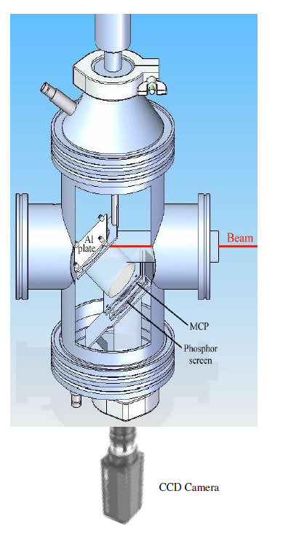
45°场笼
项目 | 参数
放射源 | Am-241 α源
Mylar膜 | 厚2μm；尺寸Φ50mm
微通道板 | 尺寸Φ50mm；增益（2片）>10⁶
PEEK场笼 | 低真空（1.33×10⁻¹¹mbar）
α源
准直
Mylar膜
硅
参考文献：The large-area micro-channel plate entrance detector of the heavy-ion magnetic spectrometer PRISMA
参考文献：DIAGNOSTICS FOR DESIREE
45°场笼
MCP及延迟线

Slide 12
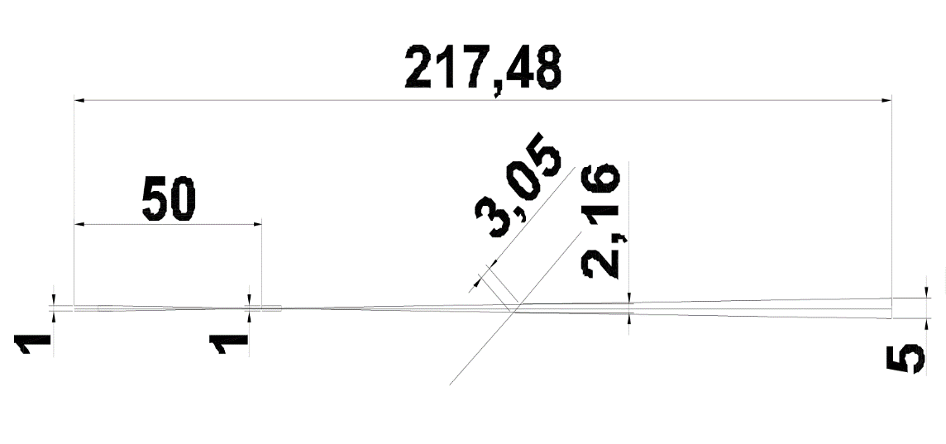
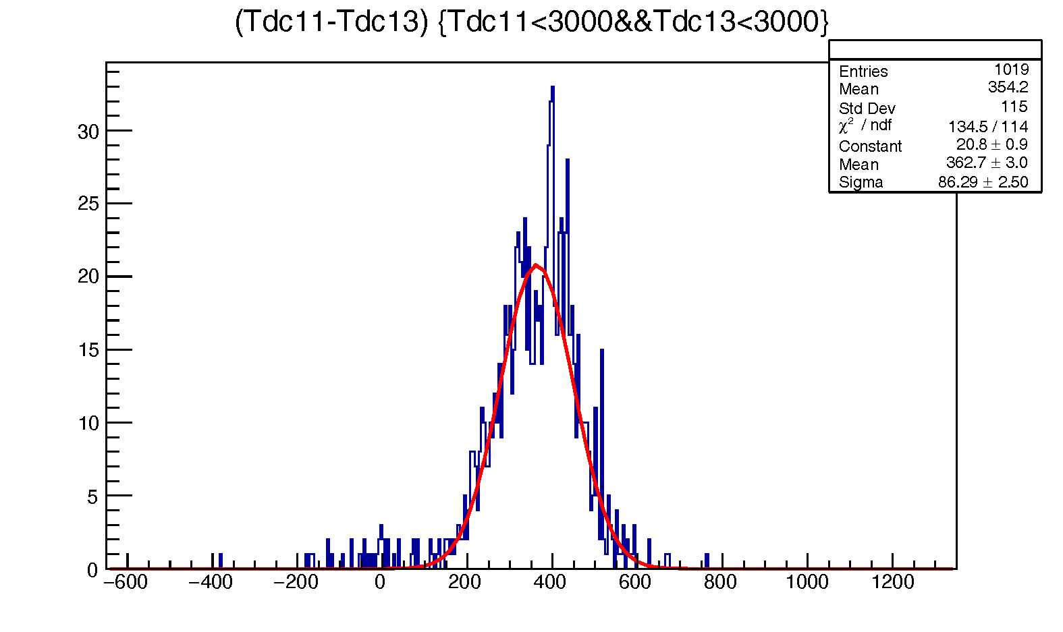
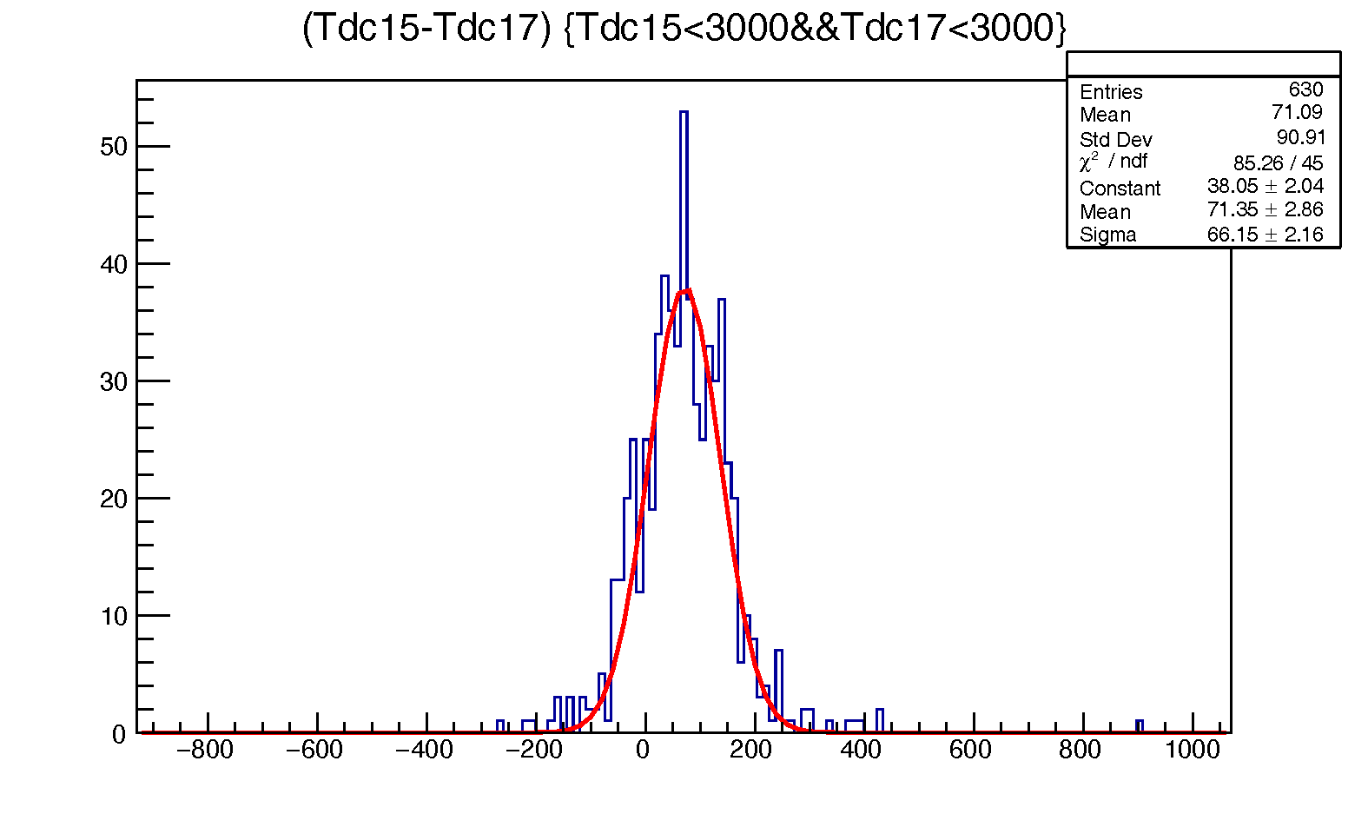
45°场笼-光阑及电场
束斑大小 Φ2.16mm×3.05
X方向
HV1 V | X mm | Y mm
-2000 | 4.96 | 5.85
-3000 | 3.83 | 4.58
-4000 | 3.59 | 4.26
-5000 | 3.10 | 4.19
-6000 | 2.79 | 3.90
FWHM=2.79mm
Y方向
FWHM=3.90mm

Slide 13
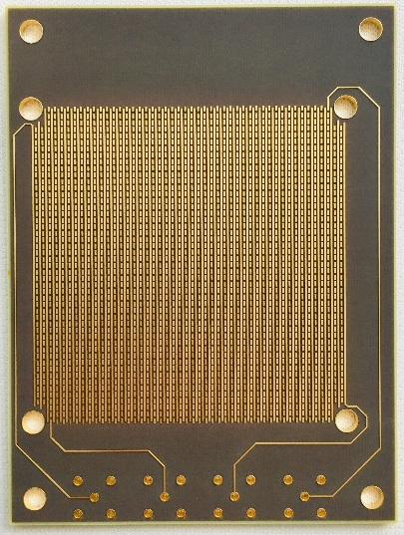
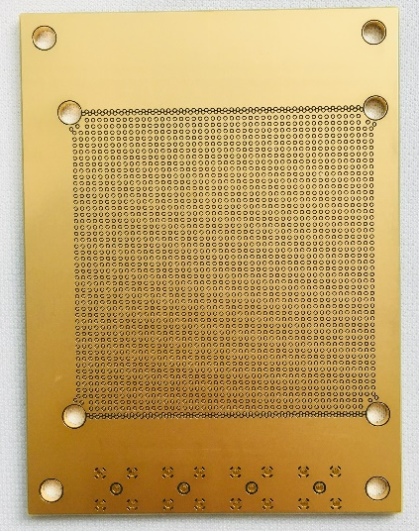
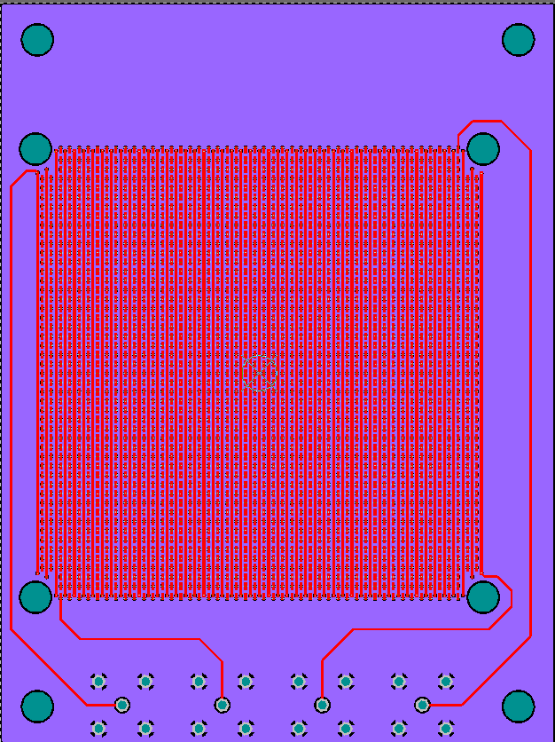
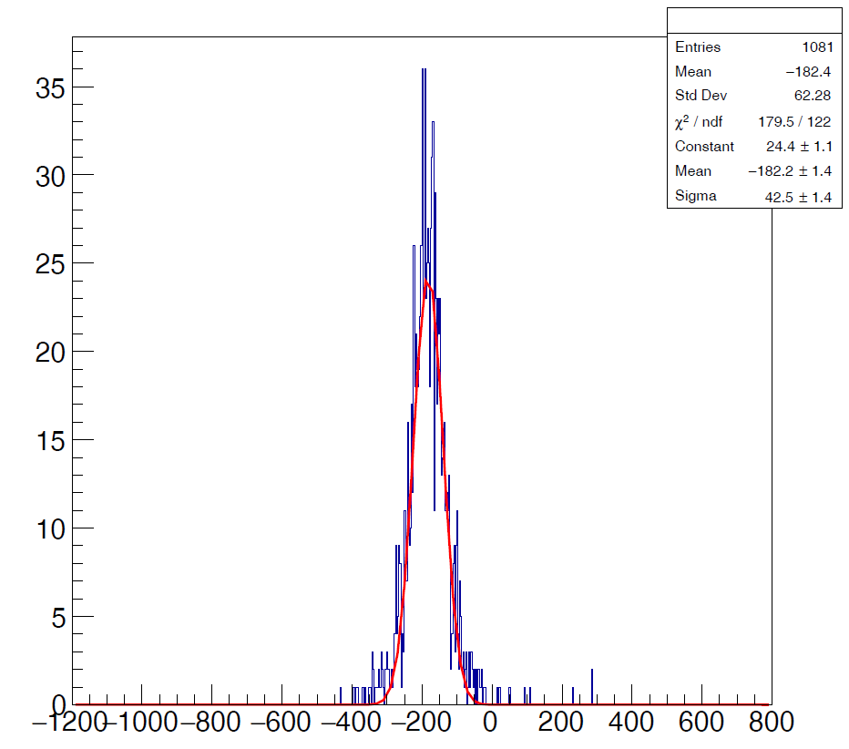
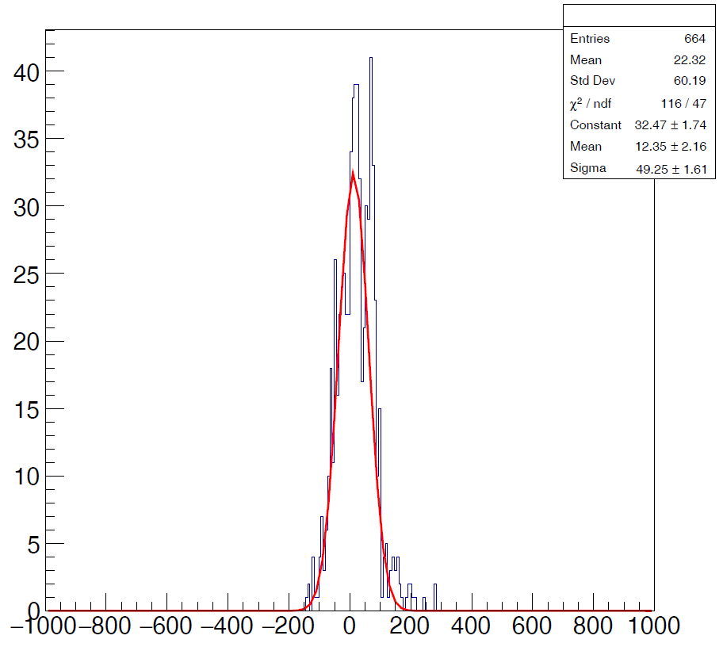
45°场笼-改进延迟线测试
延迟线：
条间距1mm
延迟单元1ns
X和Y方向各49条
延迟线实物图
延迟线pcb图
HV1 V | X mm | Y mm
-2000 | 4.00 | 4.36
-3000 | 3.17 | 3.73
-4000 | 2.73 | 3.37
-5000 | 2.76 | 3.07
-6000 | 2.44 | 2.83
X方向
Y方向
FWHM=2.44mm
FWHM=2.83mm

Slide 14
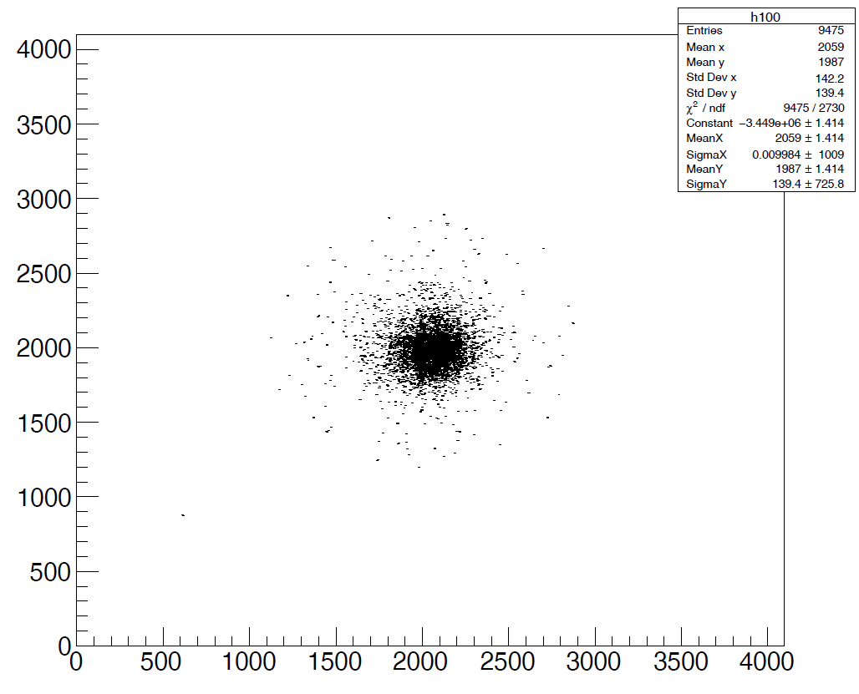
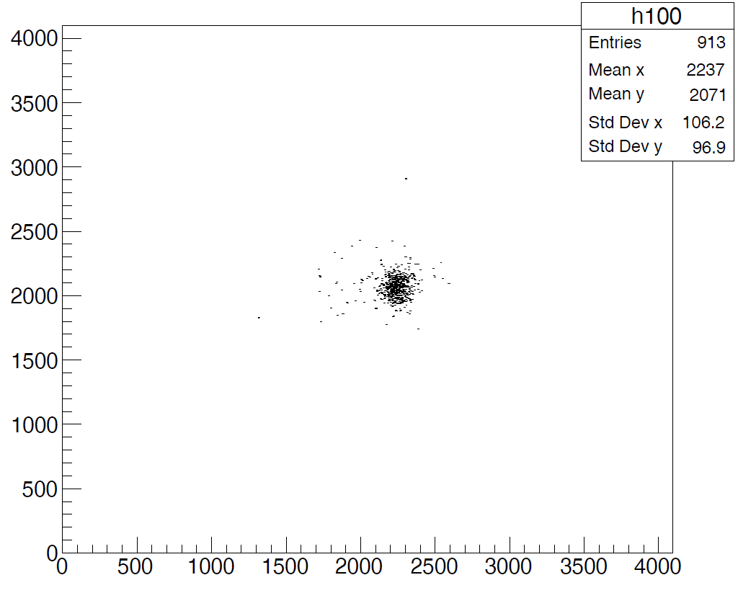
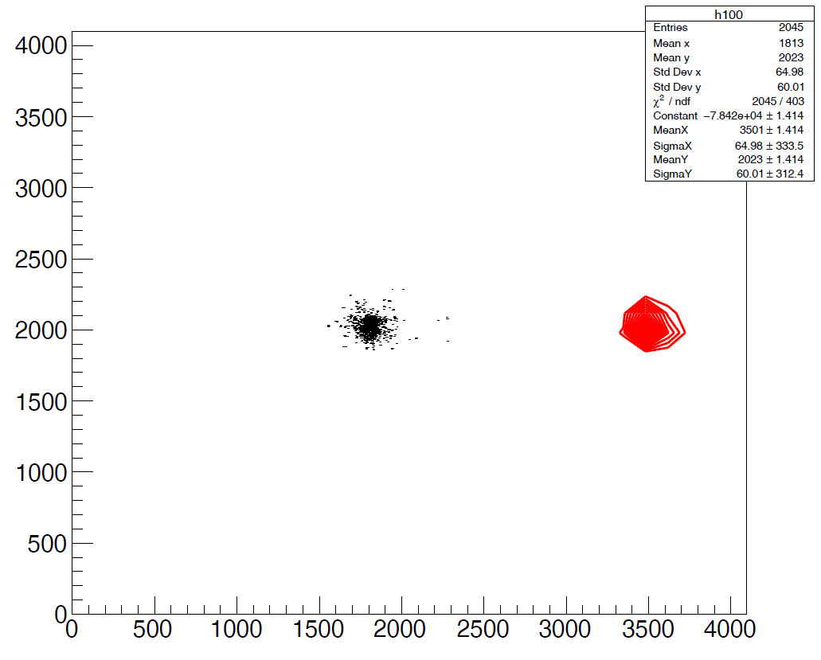
二维图像对比
偏转场笼
FWHM_X = 5.76mm
FWHM_Y = 5.61mm
45°场笼
FWHM_X = 2.79mm
FWHM_Y = 3.90mm
45°场笼
FWHM_X = 2.44mm
FWHM_Y = 2.83mm

Slide 15
研究背景
工作原理
探测器测试
Simion模拟
总结与展望

Slide 16
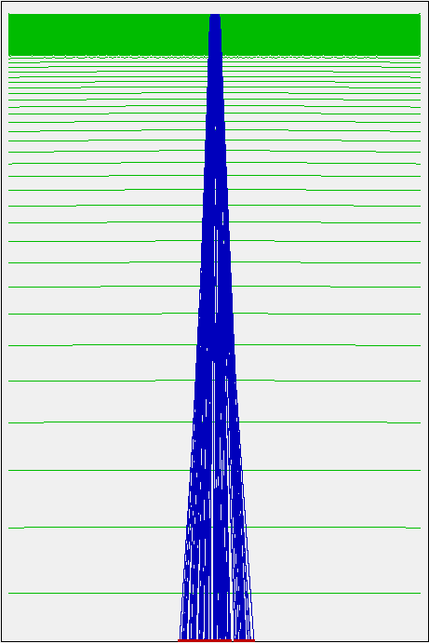
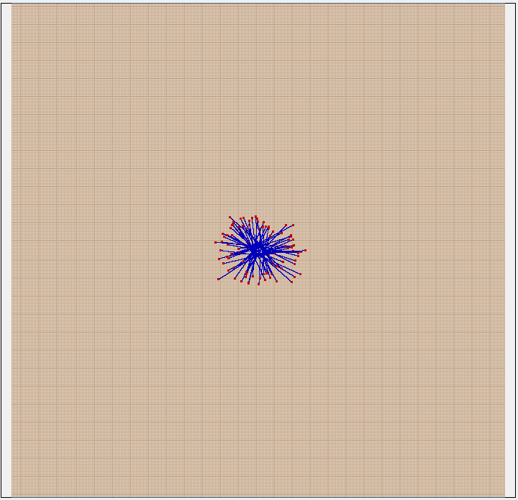
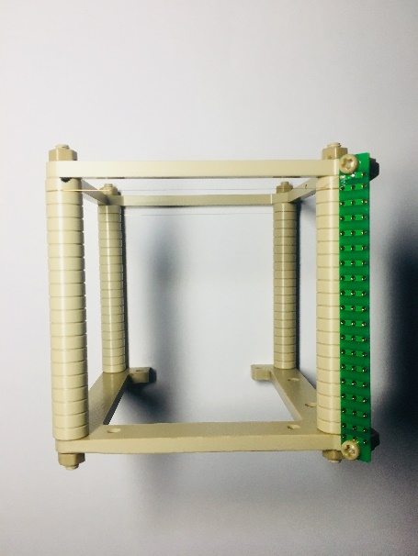

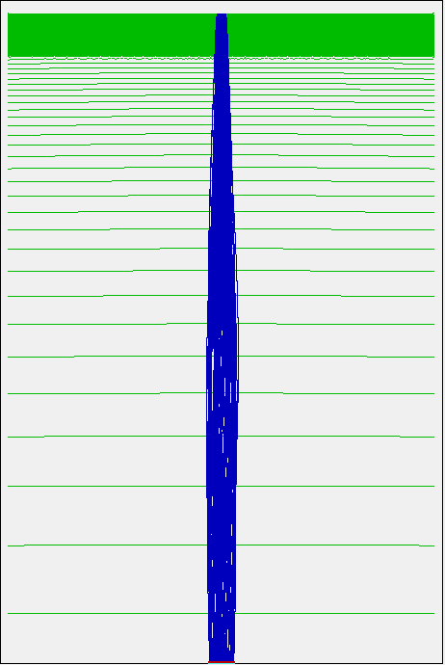
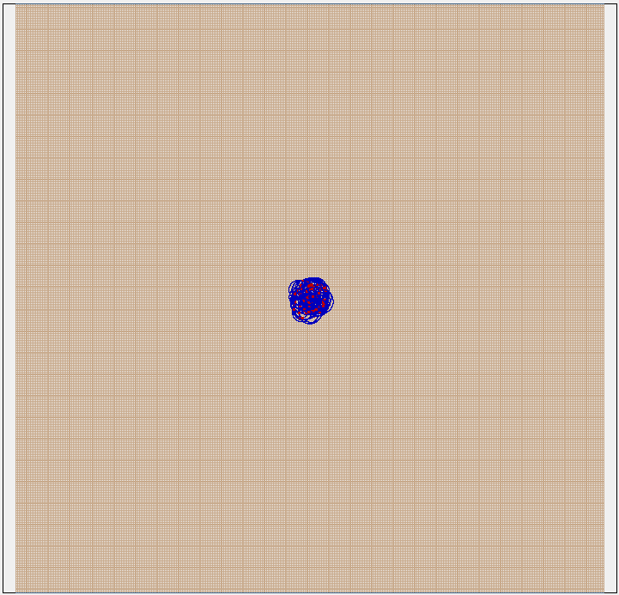
Simion模拟
模拟条件
膜高压：-5000V
磁场：120Gs
束斑：Φ2mm
图解
绿色：电势线
蓝色：电子
红点：电子终结点
B

Slide 17
研究背景
工作原理
探测器测试
Simion模拟
总结与展望

Slide 18
总结
完成了探测器偏转场笼与45°场笼的研制；
完成了α源离线位置分辨测试；
改进了延迟线读出方式。
Simion模拟，确定增加磁场的可能性。

Slide 19
展望
改进准直方案，给出更准确的位置分辨；
采用波形采样，优化数采；
添加磁场，提高位置分辨；
束线测试。

Slide 20
谢谢!
请各位老师批评指正！

